Slide 1

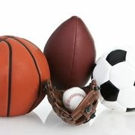

النّشاط البدنيّ للأولاد والشّباب
د. جال دوبنوف- راز
طبيب مختص ومدير عيادة الرياضة، التغذية ونمط حياة سليم
«قلبي» ـ برنامج لتعزيز صحّة أولاد إسرائيل

Slide 2

لماذا من المهمّ أن نتحدّث عن نمط حياة سليم؟
عوامل الخطر للعديد من الأمراض المزمنة تتطوّر في سنّ مبكّرة، وذلك بسبب:
لياقة بدنيّة ضعيفة،
عَدَم مُمارسة الرياضة،
النظام الغذائي الغير السّليم،
التدخين وتناول الكحول،
التعرّض غير الصّحّي لأشعّة الشّمس،
وغيرها ...

Slide 3
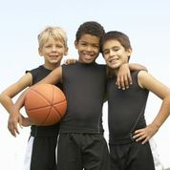
فوائد النشاط البدنيّ للأولاد والشباب:
النشاط البدنيّ يمنح العديد من المزايا الجيدة للأولاد والشباب في كل يوم. مثل:
الشّعور بصحّة جيدة.
تحصيل علمي جيد جدا.
مزاج جيد.
ثقة عالية جداً في النّفس.
مبنى جسم سليم.
الحدّ من مخاطر السُّمنة.
عظام أقوى.
الحدّ من عوامل الخطر للعديد من الأمراض المزمنة.
عادات صحّية في المستقبل.

Slide 4
وصفة طبّية لمُمارسة الرياضة للشباب
اليك «وصفة طبّية» للنّشاط البدنيّ وتشمل:
مدّة النشاط، نوع النشاط، مستوى الصّعوبة والوتيرة.
عليك أن تسجِّل 60 دقيقة من النّشاط الرياضي بِبَذْل جُهْد متوسِّط وما فوق في كلّ يوم.
يشمل كل نشاط تبذله خلال اليوم، بما في ذلك النّشاط في المدارس.
ينبغي دمج نشاط القوة، لتقوية العضلات والعظام، 3 مرات أسبوعيا على الأقلّ
ما نوع النّشاط الذي تفضِّله؟ ماذا ترغب!

Slide 5
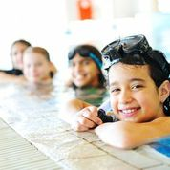
ماذا يعني؟
60 دقيقة على الأقلّ كل يوم.
خاصة التمارين الرياضيّة.
من المهمّ أن يكون هناك تنوُّعا ومُتعة.

Slide 6
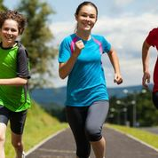
ما هي التمارين الرياضيّة؟
هذا النّشاط يدفع الجسم الى التحرّك، ويزيد من معدّل ضربات القلب والتنفس.
هناك نوعان من الجُهد في التمارين الرياضيّة:
جُهد قليل
جُهد كبير
أمثلة على أنواع التمارين الرياضيّة:
جري، سباحة، ركوب الدراجات،
كرة الطائرة، كرة القدم، كرة السلّة، الخ.......

Slide 7
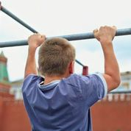
ما هي النشاطات التي تساعد في تقوية العضلات؟
أيّ نشاطات تسبِّب جُهدا للعضلات أكثر من الجُهد اليومي؟
هذه النشاطات ممكن أن تكون مخطّطة أو جزءاً من لعبة مثل:
قفز
رفع أثقال
رقص
فن القتال

Slide 8
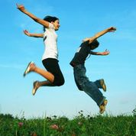
أيّة نشاطات تقوّي العمود الفقري والعظام؟
النشاطات التي تسبّب ضغطاً على العظام تساهم بارتفاع كتلة العظام.
مثل ـ المشي، الركض، القفز، التمارين بواسطة الأجهزة
تقوية العظام والهيكل العظمي تبدأ من جيل صغير،
من المهمّ مُمارسة هذه النّشاطات في المدارس الابتدائيّة.

Slide 9
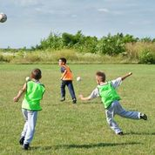
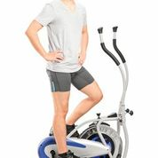
أيّة نشاطات مناسبة للأولاد وأيّها مناسبة للكبار؟
مهمّ جداً أن تكون النّشاطات آمنة ومناسبة لمراحل تطوّر الطفل والبالغ.
يقوم الاولاد بالنّشاطات على الأغلب خلال لعبة أو حصص التربية البدنيّة في المدرسة، أو في الدورات.
يقوم البالغون بالنّشاطات بشكل مخطّط أكثر مثل: نشاطات فرديّة أو جماعيّة، دروس لياقة بدنيّة، جولات مخطّطة
Notes:
++

Slide 10
طبيعة (صفة) النّشاطات الرياضيّة؟
ممكن مُمارسة نشاطات مُدمَجَة (داخل اطار)، وممكن مُمارستها بشكل حر~ ـ كلاهما صحّي!
أمثلة لنشاطات مُدمجة: دورات، غرف لياقة بدنيّة، دروس تربية بدنيّة في المدرسة.
حسنات هذه النّشاطات:
- الدورات تطوّر مهارات مختلفة
- تزيد احتمالات مُمارسة النّشاطات في أيام اضافيّة
- توفّر لقاء اجتماعي
امثلة لنشاطات غير المُدمجةَ (حرة): صعود الدرج، الذّهاب مشيا للدكان، ألعاب وقت الفراغ، ركوب الدراجات مع الأصدقاء.
كلّ واحد من الأمثلة هو نشاط!

Slide 11
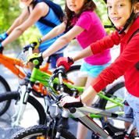
كيف يمكن زيادة النّشاطات البدنيّة لدى الأولاد والمراهقين؟
نصائح
الذّهاب والعودة من وإلى المدرسة سيراً على الأقدام
  أو على الدرّاجة ( مع خوذة)
مُمارسة النّشاطات الرياضيّة خلال الاستراحة
المُشاركة الفعّالة في حصص التربية البدنيّة المدرسيّة
  المشاركة في نشاطات متنوّعة، استغلال الدرس بشكل ايجابي
المشاركة في الدورات الرياضيّة المدرسيّة
  تعطي اطاراً ثابتاً، تطوّر المهارات، تقوّي العلاقات الاجتماعية

Slide 12
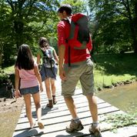
تكملة:
نصائح أخرى:
القيام بالنّشاطات البدنيّة بشكل فرديّ خلال اليوم اذا أمكن، مثل:
  اللعب بالكرة، ركوب الدرّاجات، المشي، الركض، أو أي نشاط رياضي مع الأصدقاء والأهل.
تحديد ساعات مشاهدة التلفزيون - الحاسوب
  تقليص زمن المشاهدة واستعمال الحاسوب لساعتين يوميا
  تقليل أوقات الراحة ـ كل خطوة لها أهميّة!
  السّير على الأقدام لإنجاز مهام قريبة، المساعدة في أعمال البيت، استعمال الدرج بدل المصعد الكهربائي
ألعاب مُحَوْسبة فعّالة
(للأولاد غير المنضمين لدورات أو اطار ثابت يمارسون فيها الألعاب الرياضيّة).
الأهل:
- توفير نمط حياة صحّي في البيت.

Slide 13

كيف نتدرّب بشكل آمن؟
يجب انتعال حذاء وارتداء ملابس مناسبة
استعمال وسائل آمنة:
استعمال خوذة أثناء ركوب الدراجات.
يفضّل عدم التعرّض للشّمس في ساعات الظهيرة،
التشديد على الوقاية من الشّمس عن طريق استعمل مَرْهَم واقٍ،
وَضْع قبّعة وبلوزه عند التعرّض للشّمس.
اذا كنتم تتمرّنون في ساعات المساء، لا تنسَوْا استخدام عاكس الضوء.
التشديد على شُرب الماء قبل، خلال وبعد كل مجهود بدنيّ.

Slide 14
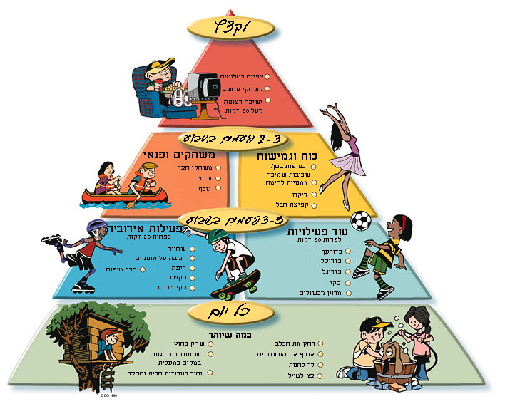
هرم النّشاطات البدنيّة للأولاد والمراهقين

Slide 15
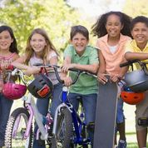
تلخيص: حسنات النّشاط البدني
تعزيز اللّياقة البدنيّة
تقوية العضلات وتحسين مرونة المفاصل
تقليل وزن الجسم والحفاظ على وزن ثابت للجسم.
تحسين عمل القلب والشّرايين.
تقليل نسبة الدهنيات في الدم.
تقوية الهيكل العظمي والعظام.
تساعد على تحسين الشعور.
نتعرّف على أصدقاء جدد.

